Slide 1
STREAM-освіта: як забезпечити активну
пізнавальну діяльність
дошкільників

Slide 4
Не дізнаєшся - не спробуєш
Не спробуєш – не дізнаєшся!

Slide 5
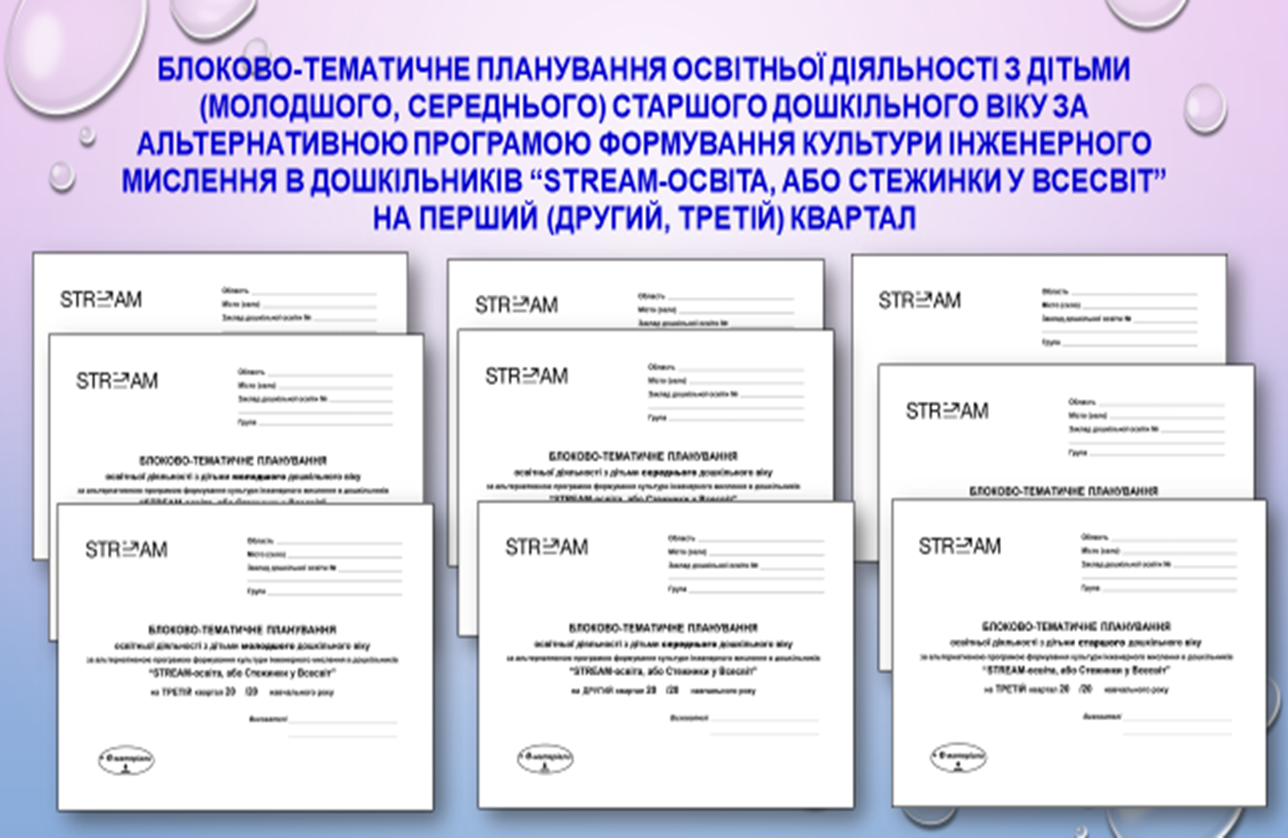
STREAM – освіта для дошкільника?
STREAM – освіта для педагога?

Slide 10
Методи і прийоми, які дозволять забезпечити мотивацію дітей :
1. Бесіда.
2. Дискусія
3. Ігрові методи і прийоми.
4. Наочні демонстраційні та роздаткові матеріали: схеми, малюнки;
5. Прийоми «авансування», «створення ситуації успіху»: відстаючих дітей
знайомити з новим матеріалом раніше, ніж дітей з високим рівнем розвитку
(це підвищує активність дітей на загальному занятті і сприяє засвоєнню
матеріалу та зростанню почуття впевненості в собі).
6. Стимулювання.
7. Метод долання перешкод.
8. Проблемне спілкування (використання вправ розвивального характеру,
знаходження самостійних шляхів вирішення);
9. Метод схвалення та похвали.
10. ІКТ.

Slide 12
Отже комплексність реалізації міжпредметної інтеграції змісту програми передбачає розвивальні акценти, які запропоновані авторами у вигляді щаблів міжпредметної інтеграції:
«БАЧУ», «ЧУЮ», «ВІДЧУВАЮ», «ГРАЮ», «ТВОРЮ»

Slide 15
РЕКОМЕНДУЮ Ознайомитись із електронними ресурсами, присвяченими запровадженню альтернативної програми формування культури інженерного мислення в дошкільників «STREAM-освіта, або Стежинки у Всесвіт» за посиланнями: • Сайт Катерини Крутій http://ukrdeti.com/category/stream-osvita-doshkilnikiv/ • Блог Ірини Стеценко «Інформація і МИ» https://informaciaforall.blogspot.com/ • Група у Фейсбуці STREAM−освіта дошкільників https://www.facebook.com/groups/1674297176161226/ • Група у Фейсбуці STREAM−освіта: досвід запровадження https://www.facebook.com/groups/SteginkiVsesvitSTREAM/

